Slide 1
Τα ποτάμια και οι λίμνες της Ευρώπης

Slide 2
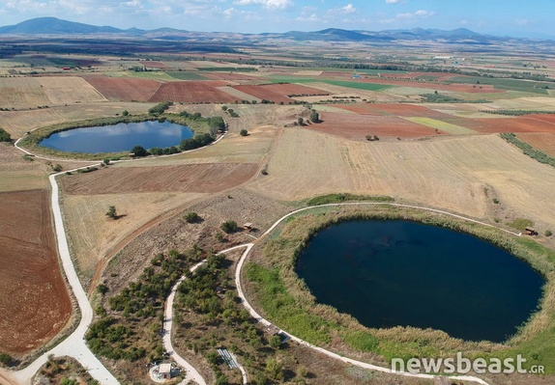
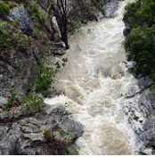
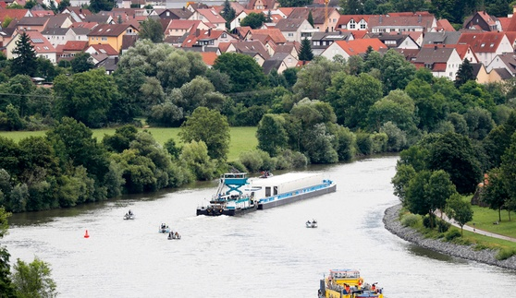
Υδρογραφικό δίκτυο μιας περιοχής : είναι τα ποτάμια, λίμνες(γενικά τα γλυκά νερά) που υπάρχουν σε αυτή τη περιοχή
Η μορφή του υδρογραφικού δικτύου (όπως είναι η ποσότητα νερού, το μήκος και η ορμητικότητα ενός ποταμού, το βάθος μιας λίμνης κ.α.) μιας περιοχής εξαρτάται από:
Την μορφολογία της περιοχής. Δηλαδή αν υπάρχουν, βουνά, πεδιάδες, λόφοι κ.α. στην περιοχή
Το κλίμα της περιοχής (αν ο καιρός είναι γενικά κρύος, κάνει ζέστη, ρίχνει πολλές βροχές κ.α.)
Από την έκταση της περιοχής, δηλαδή αν η στεριά είναι μικρή ή μεγάλη σε μέγεθος. Αν η έκταση για παράδειγμα της στεριάς είναι μικρή τότε και τα ποτάμια θα είναι μικρά σε μήκος.

Slide 3
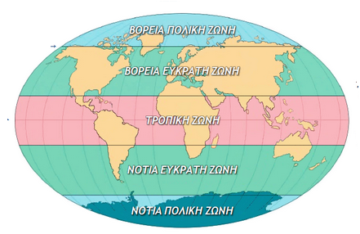
Κλιματικές Ζώνες της γης
Εύκρατο κλίμα: Είναι το κλίμα που επικρατεί στη νότια και βόρεια εύκρατη ζώνη της γης .
Εύκρατο κλίμα: Οι περιοχές της γης που έχουν εύκρατο κλίμα έχουν ήπιες (καλές) θερμοκρασίες και συχνές βροχοπτώσεις

Slide 4
Κλίμα Ευρώπης
Η Ευρώπη βρίσκεται στην εύκρατη ζώνη, ενώ ένα πολύ μικρό μέρος της, βρίσκεται στην πολική ζώνη.

Slide 5
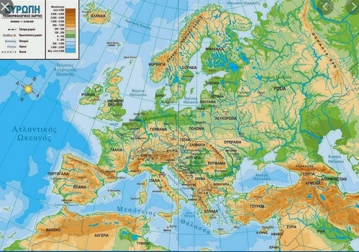
Με κριτήριο την γεωμορφολογία της , η Ευρώπη μπορεί να χωριστεί σε τρεις περιοχές
2. Κεντρική και ανατολική Ευρώπη, με τις απέραντες πεδιάδες, ειδικά η μεγάλη πεδιάδα της Ρωσίας.
1. Βόρεια και κεντροδυτική Ευρώπη, με τις πεδιάδες και βουνά με χαμηλό ύψος
3. Νότια Ευρώπη, οροσειρές με μεγάλο υψόμετρο ( πολλά ψηλά βουνά)

Slide 6
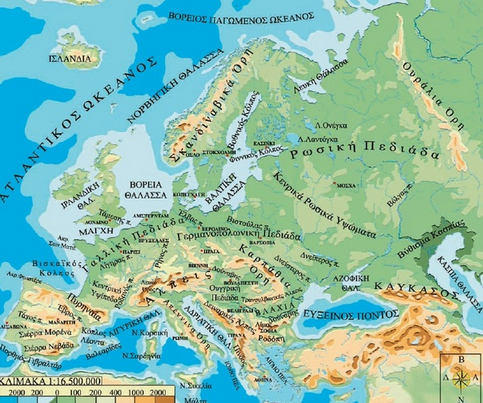
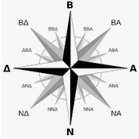
Ρώσικη πεδιάδα
Υψώματα βαλτάι

Slide 7
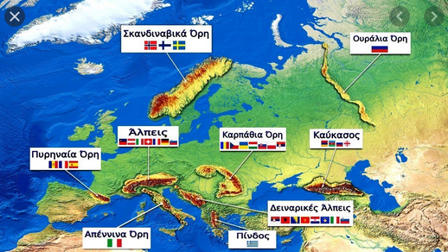
Όρη (=βουνά) Ευρώπης

Slide 8
Σε αυτό το σύνδεσμο υπάρχει βίντεο με τα βουνά της Ευρώπης:
https://www.youtube.com/watch?v=do_n0A7nseI

Slide 9
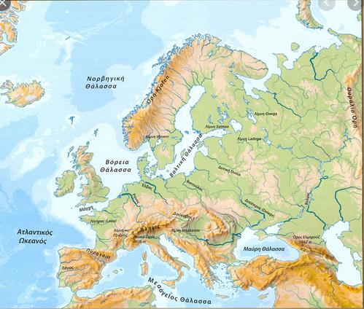
Υδρογραφικό δίκτυο της Ευρώπης

Slide 10
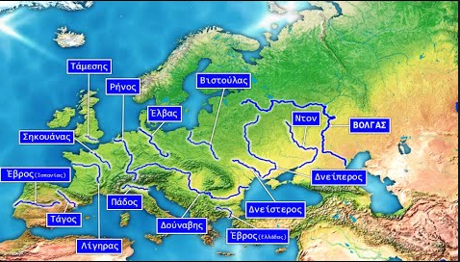
Ποτάμια της Ευρώπης

Slide 11
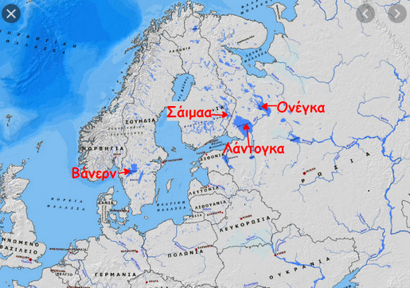
Λίμνες της Ευρώπης

Slide 12
Σε αυτό το σύνδεσμο υπάρχει βίντεο με τα ποτάμια και τις λίμνες της Ευρώπης:
https://www.youtube.com/watch?v=7Pm2ILyrl8Y

Slide 13
Για το Υδρογραφικό δίκτυο της Ευρώπης ισχύει:
Αν και η Ευρώπη είναι μικρή ήπειρος έχει πολλά ποτάμια
Τα περισσότερα ποτάμια της Ευρώπης είναι μικρά σε μήκος. Εκτός από το Δούναβη, και τα ποτάμια που βρίσκονται στην ρώσικη πεδιάδα.
Τα ποτάμια της νότιας Ευρώπης στην οποία υπάρχουν πολλά βουνά είναι περισσότερο ορμητικά, και λιγότερο νερό.

Slide 14
Για το Υδρογραφικό δίκτυο της Ευρώπης ισχύει:
Τα ποτάμια στην ρώσικη πεδιάδα (εκεί δεν έχουμε βουνά), και γενικότερα στην Ανατολική Ευρώπη είναι πιο ήρεμα.
Τα ποτάμια στη Ρώσικη πεδιάδα ξεκινάνε (έχουν τις πηγές τους) από τα Ουράλια όροι και τα όροι Βαλτάι. Στην Κεντρική Ευρώπη από τις Άλπεις ξεκινάνε πολλά ποτάμια, όπως ο Δούναβης.

Slide 15
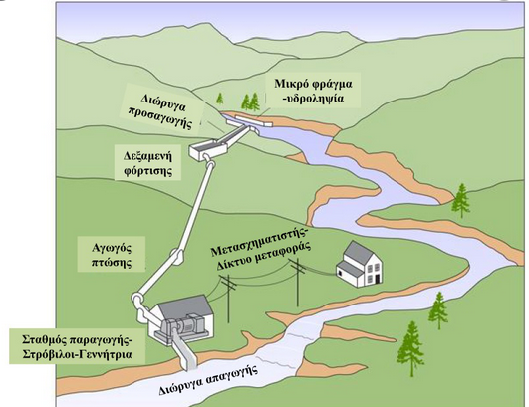
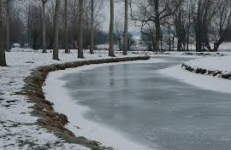
Για το Υδρογραφικό δίκτυο της Ευρώπης ισχύει:
Τα ποτάμια στην Βόρεια Ευρώπη παγώνουν τον χειμώνα.
Τα ποτάμια στη Σκανδιναβία είναι ορμητικά (αφού εκεί έχει βουνά) Αυτή την ορμητικότητα εκμεταλλεύονται οι σκανδιναβικές χώρες και παράγουν ηλεκτρική ενέργεια.

Slide 16
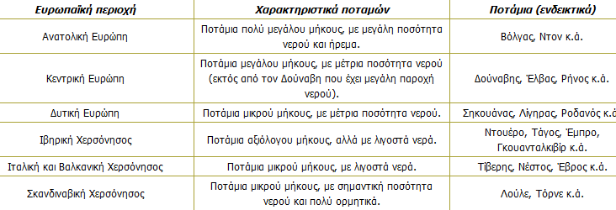

Slide 17
Ρωσία
Ρωσία
Ρωσία
Κασπία θάλασ.
Ουράλια όρη
Γερμανια
9 χωρες σελ.76
Μαύρη θάλασ.
Άλπεις
Ρωσία -Ουκρανία
Ρωσία
Μαύρη θάλασ.
Όρη Βαλτάι
Ρωσία -Ουκρανία
Όρη Βαλτάι
Μαύρη θάλασ.
Ρωσία
Ουράλια όρη
Ρωσία
Ρωσία
θάλασ. Μπάρεντς

Slide 18
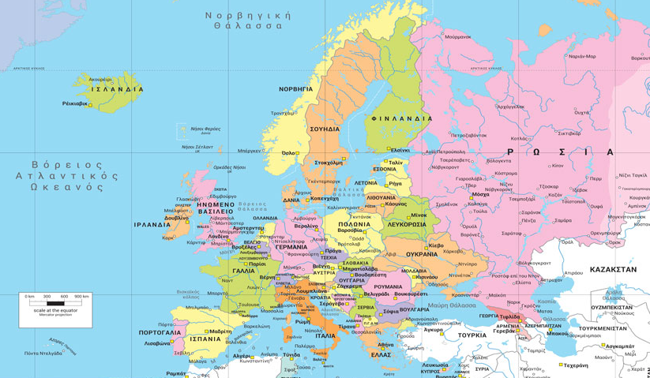
Ευρώπη

Slide 19
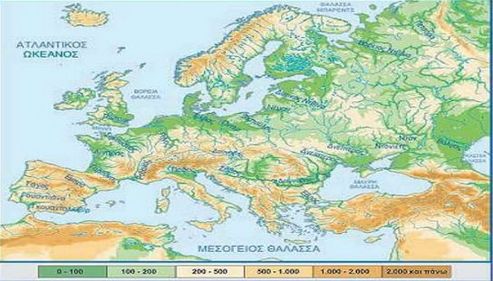

Slide 20
Ευρώπη

Slide 21
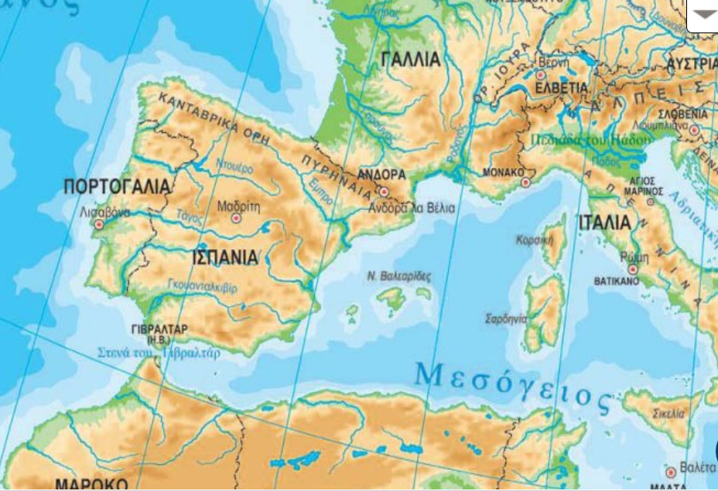
Δυτική Ευρώπη
π. Λίγηρας
π. Γαρούνας
π. Ροδανός
π. Ντουέρο
π. Πάδος
π. Έμπρο
π. Τάγος
π. Γκουανταλκιβίρ

Slide 22
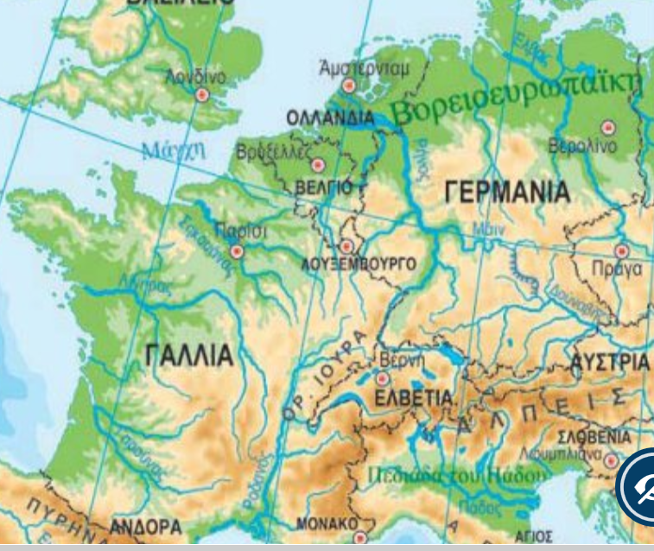
Δυτική Ευρώπη
π. Έλβας
π. Ρήνος
π. Σηκουάνας
π. Λίγηρας
Δούναβης
π. Γαρούνας
π. Ροδανός
π. Πάδος

Slide 23
Λίμνες της Ευρώπης
Οι μεγαλύτερες λίμνες της Ευρώπης, βρίσκονται στη βόρεια Ευρώπη. Η Λάντογκα είναι η μεγαλύτερη και ακολουθούν η Ονέγκα και η Βένερν (ή Βάνερν)

Slide 24
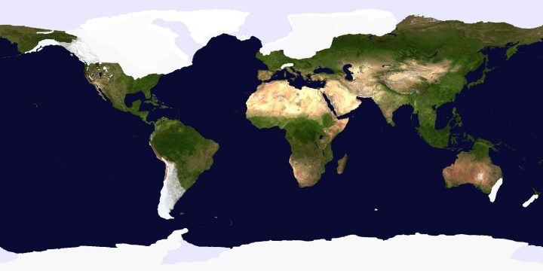
Λίμνες της Ευρώπης
Οι μεγαλύτερες λίμνες της Ευρώπης, βρίσκονται στη βόρεια Ευρώπη, γιατί μέχρι και πριν από περίπου 12. 000 χρόνια η Βόρεια Ευρώπη καλύπτονταν από παχύ στρώμα πάγου (τελευταία εποχή των παγετώνων).
Στη συνέχεια οι πάγοι έλιωσαν και σχηματίστηκαν οι μεγάλες λίμνες.

